Slide 1
HỆ ĐIỀU HÀNH
CHƯƠNG 8: BỘ NHỚ ẢO
Trình bày các khái niệm tổng quan về bộ nhớ ảo, các kỹ thuật cài đặt bộ nhớ ảo như phân trang theo yêu cầu, phân đoạn theo yêu cầu và một số vấn đề khác trong bộ nhớ ảo như: frames và thrashing
PHAN ĐÌNH DUY

Slide 2
Các nội dung đã học
Chương 1: Tổng quan về hệ điều hành
Chương 2: Cấu trúc hệ điều hành
Chương 3: Quản lý tiến trình
Chương 4: Định thời CPU
Chương 5: Đồng bộ hoá tiến trình
Chương 6: Tắc nghẽn
Chương 7: Quản lý bộ nhớ
Chương 8: Bộ nhớ ảo
Chương 9: Hệ điều hành Linux và Hệ điều hành Windows

Slide 3
Hiểu được các khái niệm tổng quan về bộ nhớ ảo
Hiểu và vận dụng các kỹ thuật cài đặt bộ nhớ ảo demand paging
Hiểu được một số vấn đề đề trong bộ nhớ ảo như: frames và thrashing

Slide 4
Tổng quan về bộ nhớ ảo
Cài đặt bộ nhớ ảo: Demand Paging
Các giải thuật thay trang (Page Replacement Algorithms)
Vấn đề cấp phát Frames
Vấn đề Thrashing

Slide 5
Tổng quan về bộ nhớ ảo
1

Slide 6
Dynamic loading
Cơ chế: chỉ khi nào cần được gọi đến thì một thủ tục mới được nạp vào bộ nhớ chính ⇒ tăng độ hiệu dụng của bộ nhớ bởi vì các thủ tục không được gọi đến sẽ không chiếm chỗ trong bộ nhớ
Rất hiệu quả trong trường hợp tồn tại khối lượng lớn mã chương trình có tần suất sử dụng thấp, không được sử dụng thường xuyên (ví dụ các thủ tục xử lý lỗi)
Hỗ trợ từ hệ điều hành
Thông thường, user chịu trách nhiệm thiết kế và hiện thực các chương trình có dynamic loading.
Hệ điều hành chủ yếu cung cấp một số thủ tục thư viện hỗ trợ, tạo điều kiện dễ dàng hơn cho lập trình viên.
Notes:
Slide dẫn nhập để mô tả về hoạt động của bộ nhớ ảo, quý thầy cô có thể bỏ đi khi giảng dạy

Slide 7
Tổng quan về bộ nhớ ảo
Nhận xét: không phải tất cả các phần của một process cần thiết phải được nạp vào bộ nhớ chính tại cùng một thời điểm
Ví dụ:
Đoạn mã điều khiển các lỗi hiếm khi xảy ra
Các arrays, list, tables được cấp phát bộ nhớ (cấp phát tĩnh) nhiều hơn yêu cầu thực sự
Một số tính năng ít khi được dùng của một chương trình
Cả chương trình thì cũng có đoạn code chưa cần dùng
Bộ nhớ ảo (virtual memory): Bộ nhớ ảo là một kỹ thuật cho phép xử lý một tiến trình không được nạp toàn bộ vào bộ nhớ vật lý

Slide 8
Tổng quan về bộ nhớ ảo (tt)
Ưu điểm của bộ nhớ ảo
Số lượng process trong bộ nhớ nhiều hơn
Một process có thể thực thi ngay cả khi kích thước của nó lớn hơn bộ nhớ thực
Giảm nhẹ công việc của lập trình viên
Không gian tráo đổi giữa bộ nhớ chính và bộ nhớ phụ (swap space)
Ví dụ:
swap partition trong Linux
file pagefile.sys trong Windows
Notes:
https://www.magetop.com/blog/them-bo-nho-swap-trong-ubuntu/
https://macstores.vn/tin-tuc/cai-dat-ram-ao-cho-windows-10/

Slide 9
Cài đặt bộ nhớ ảo
2

Slide 10
Cài đặt bộ nhớ ảo
Có hai kỹ thuật:
Phân trang theo yêu cầu (Demand Paging)
Phân đoạn theo yêu cầu (Demand Segmentation)
Phần cứng memory management phải hỗ trợ paging và/hoặc segmentation
OS phải quản lý sự di chuyển của trang/đoạn giữa bộ nhớ chính và bộ nhớ thứ cấp
Trong chương này,
Chỉ quan tâm đến paging
Phần cứng hỗ trợ hiện thực bộ nhớ ảo
Các giải thuật của hệ điều hành

Slide 11
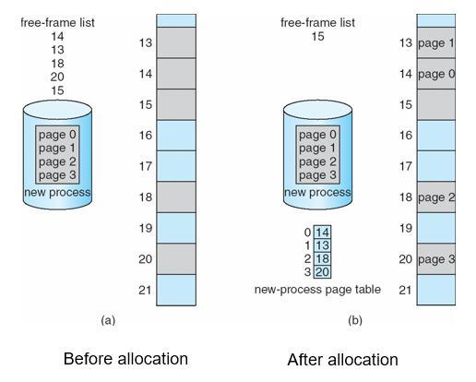
Cơ chế phân trang
Notes:
Slide dẫn nhập để mô tả về hoạt động của phan trang theo yêu cầu, quý thầy cô có thể bỏ đi khi giảng dạy

Slide 12
Phân trang theo yêu cầu
Demand paging: các trang của tiến trình chỉ được nạp vào bộ nhớ chính khi được yêu cầu.
Khi có một tham chiếu đến một trang mà không có trong bộ nhớ chính (valid bit) thì phần cứng sẽ gây ra một ngắt (gọi là page-fault trap) kích khởi page-fault service routine (PFSR) của hệ điều hành.
PFSR:
Bước 1: Chuyển process về trạng thái blocked
Bước 2: Phát ra một yêu cầu đọc đĩa để nạp trang được tham chiếu vào một frame trống; trong khi đợi I/O, một process khác được cấp CPU để thực thi
Bước 3: Sau khi I/O hoàn tất, đĩa gây ra một ngắt đến hệ điều hành; PFSR cập nhật page table và chuyển process về trạng thái ready.

Slide 13
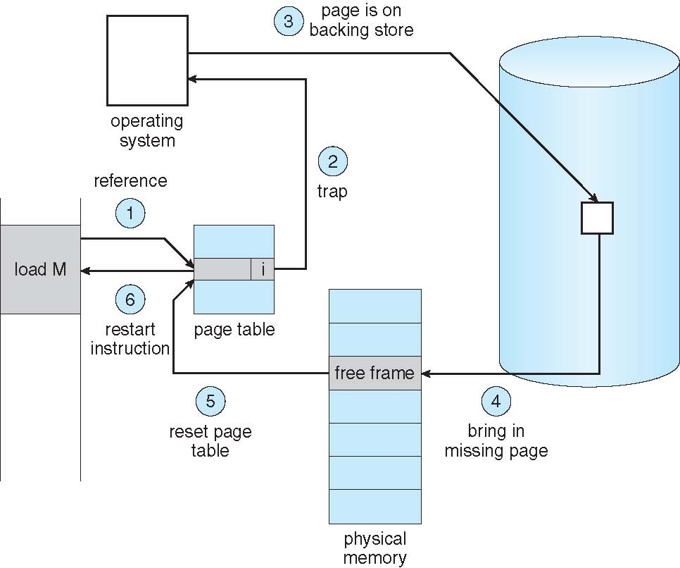
Lỗi trang và các bước xử lý

Slide 14
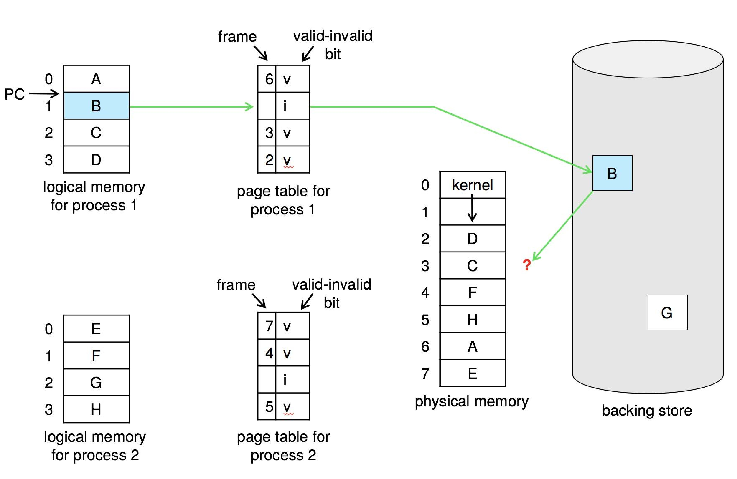
Khi cần thay thế trang
Notes:
Mô tả vấn đề bước 2 khi PC của P1 cần page B mà bộ nhớ vật lý full cần phải chọn trang thay thế

Slide 15
Thay thế trang nhớ
Bước 2 của PFSR giả sử phải thay trang vì không tìm được frame trống, PFSR được bổ sung như sau:
Xác định vị trí trên đĩa của trang đang cần
Tìm một frame trống:
Nếu có frame trống thì dùng nó
Nếu không có frame trống thì dùng một giải thuật thay trang để chọn một trang hy sinh (victim page)
Ghi victim page lên đĩa; cập nhật page table và frame table tương ứng
Đọc trang đang cần vào frame trống (đã có được từ bước 2); cập nhật page table và frame table tương ứng.

Slide 16
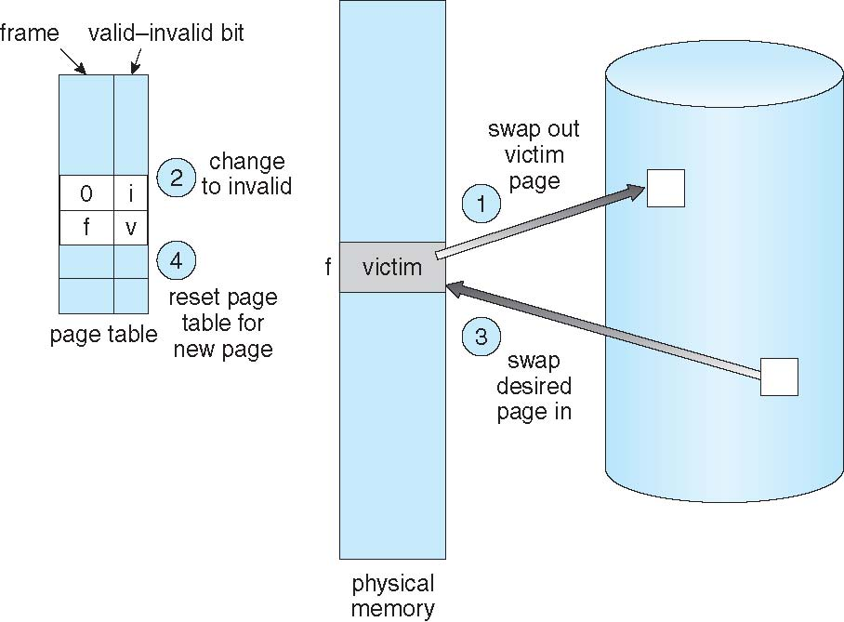
Thay thế trang nhớ (tt)

Slide 17
Thay thế trang nhớ (tt)
Hai vấn đề chủ yếu:
Frame-allocation algorithm
Cấp phát cho process bao nhiêu frame của bộ nhớ thực?
Page-replacement algorithm
Chọn frame của process sẽ được thay thế trang nhớ
Mục tiêu: số lượng page-fault nhỏ nhất
Được đánh giá bằng cách thực thi giải thuật đối với một chuỗi tham chiếu bộ nhớ (memory reference string) và xác định số lần xảy ra page fault

Slide 18
Thay thế trang nhớ (tt)
Ví dụ
Thứ tự tham chiếu các địa chỉ nhớ, với page size = 100:
0098, 0432, 0201, 0612, 0302, 0103, 0104, 0101, 0611, 0102, 0103, 0104, 0101, 0610, 0102, 0103, 0104, 0101, 0609, 0102, 0105
các trang nhớ sau được tham chiếu lần lượt = chuỗi tham chiếu bộ nhớ (trang nhớ)
0, 4, 2, 6, 3,
1, 1, 1, 6, 1,
1, 1, 1, 6, 1,
1, 1, 1, 6, 1,
1

Slide 19
Các giải thuật thay trang
3

Slide 20
Các giải thuật thay trang
Giải thuật thay trang FIFO
Giải thuật thay trang OPT
Giải thuật thay trang LRU
Các dữ liệu cần biết ban đầu:
Số khung trang
Tình trạng ban đầu
Chuỗi tham chiếu

Slide 21
Giải thuật thay trang FIFO
Xét một tiến trình có 8 trang và chuỗi tham chiếu bộ nhớ cần truy xuất như sau:
7,0,1,2,0,3,0,4,2,3,0,3,2,1,2,0,1,7,0,1
Số khung trang là 3 frames
Ban đầu các khung trang đều trống

Slide 22
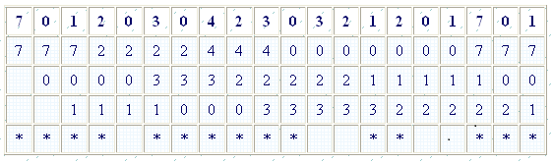
Giải thuật thay trang FIFO
Giải thuật thay trang FIFO sẽ thay thế trang nhớ có thời gian vào sớm nhất trong các trang nhớ trong 3 khung trang

Slide 23
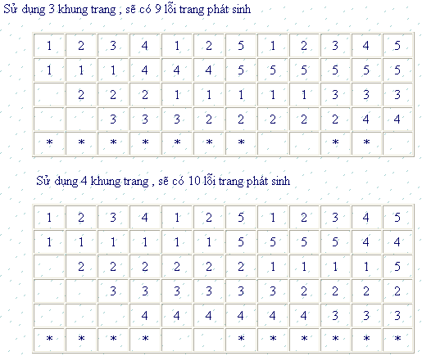
Nghịch lý Belady

Slide 24
Nghịch lý Belady (tt)
Bất thường (anomaly) Belady: số page fault tăng mặc dầu quá trình đã được cấp nhiều frame hơn.

Slide 25
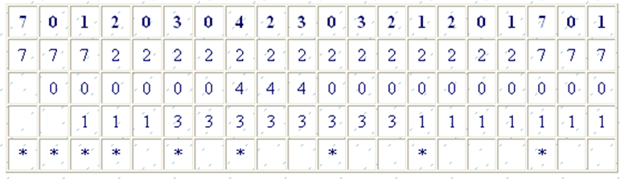
Giải thuật thay trang OPT
Giải thuật thay trang OPT sẽ thay thế trang nhớ sẽ được tham chiếu trễ nhất trong tương lai -> cần phải biết trước các trang sẽ được tham chiếu trong tương lai

Slide 26
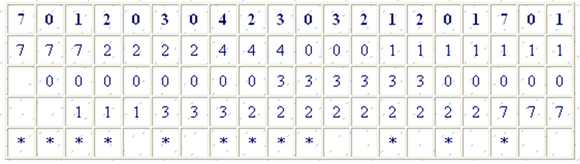
Giải thuật thay trang LRU
Mỗi trang được ghi nhận (trong bảng phân trang) thời điểm được tham chiếu ⇒ trang LRU là trang nhớ có thời điểm tham chiếu nhỏ nhất (OS tốn chi phí tìm kiếm trang nhớ LRU này mỗi khi có page fault)
Do vậy, LRU cần sự hỗ trợ của phần cứng và chi phí cho việc tìm kiếm. Ít CPU cung cấp đủ sự hỗ trợ phần cứng cho giải thuật LRU

Slide 27
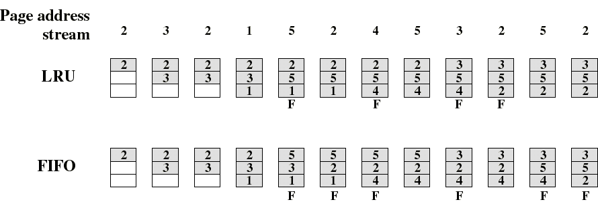
LRU và FIFO
So sánh các giải thuật thay trang LRU và FIFO

Slide 28
Vấn đề cấp phát Frames
4

Slide 29
Số lượng frame cấp cho process
OS phải quyết định cấp cho mỗi process bao nhiêu frame.
Cấp ít frame ⇒ nhiều page fault
Cấp nhiều frame ⇒ giảm mức độ multiprogramming
Chiến lược cấp phát tĩnh (fixed-allocation)
Số frame cấp cho mỗi process không đổi, được xác định vào thời điểm loading và có thể tùy thuộc vào từng ứng dụng (kích thước của nó,…)
Chiến lược cấp phát động (variable-allocation)
Số frame cấp cho mỗi process có thể thay đổi trong khi nó chạy
Nếu tỷ lệ page-fault cao ⇒ cấp thêm frame
Nếu tỷ lệ page-fault thấp ⇒ giảm bớt frame
OS phải mất chi phí để ước định các process

Slide 30
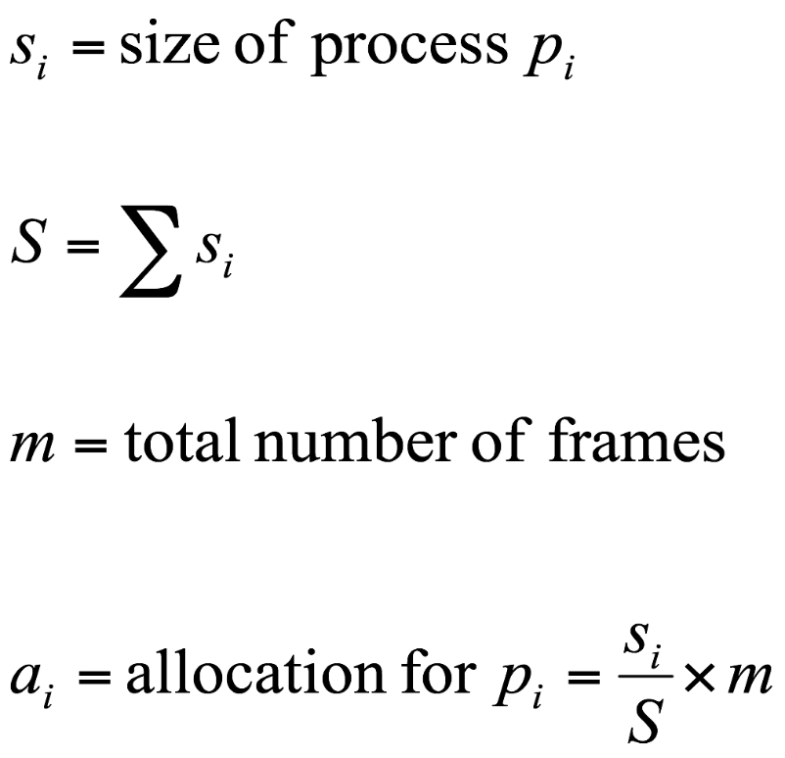
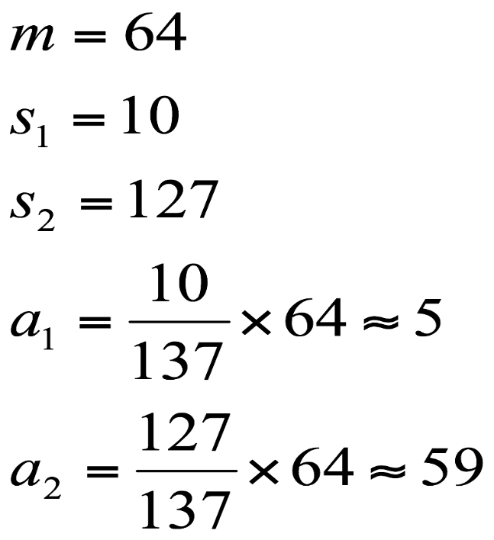
Chiến lược cấp phát tĩnh
Cấp phát bằng nhau: Ví dụ, có 100 frame và 5 process → mỗi process được 20 frame
Cấp phát theo tỉ lệ: dựa vào kích thước process
Cấp phát theo độ ưu tiên
Ví dụ:

Slide 31
Vấn đề Thrashing
5

Slide 32
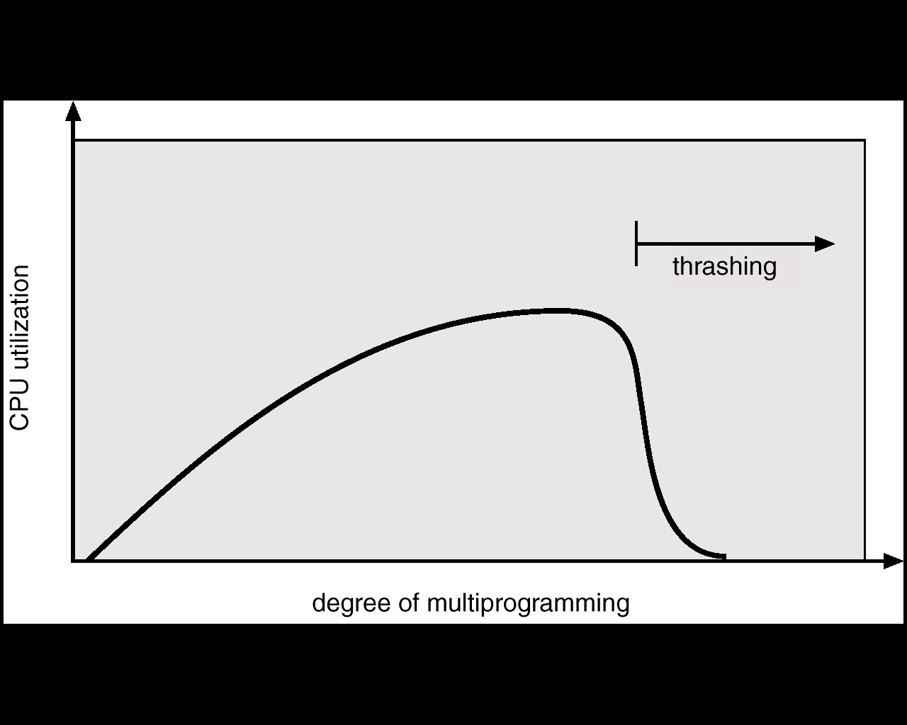
Trì trệ trên toàn bộ hệ thống
Nếu một process không có đủ số frame cần thiết thì tỉ số page faults/sec rất cao.
Thrashing: hiện tượng các trang nhớ của một process bị hoán chuyển vào/ra liên tục.

Slide 33
Mô hình cục bộ
Để hạn chế thrashing, hệ điều hành phải cung cấp cho process càng “đủ” frame càng tốt. Bao nhiêu frame thì đủ cho một process thực thi hiệu quả?
Nguyên lý locality (locality principle)
Locality là tập các trang được tham chiếu gần nhau
Một process gồm nhiều locality, và trong quá trình thực thi, process sẽ chuyển từ locality này sang locality khác
Vì sao hiện tượng thrashing xuất hiện? Khi Σ size of locality > memory size

Slide 34
Giải pháp tập làm việc
Được thiết kế dựa trên nguyên lý locality.
Xác định xem process thực sự sử dụng bao nhiêu frame.
Định nghĩa:
WS(t) - các tham chiếu trang nhớ của process gần đây nhất cần được quan sát.
❒ - khoảng thời gian tham chiếu
Ví dụ:
⬇ = 4
chuỗi tham khảo
trang nhớ
2 4 5 6 9 1 3 2 6 3 9 2 1 4
thời điểm t₁

Slide 35
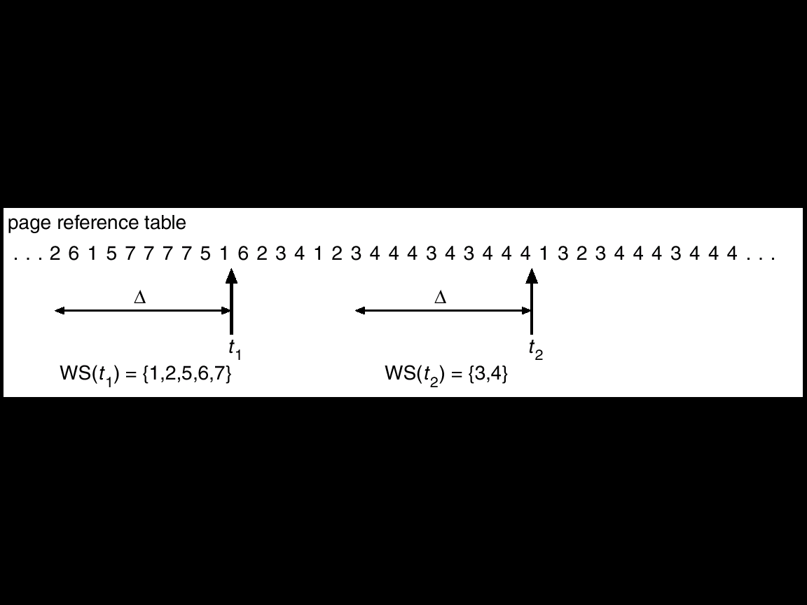
Giải pháp tập làm việc (tt)
Định nghĩa: Working set của process Pi , ký hiệu WSi, là tập gồm Δ các trang được sử dụng gần đây nhất.
Nhận xét:
Δ quá nhỏ ⇒ không đủ bao phủ toàn bộ locality.
Δ quá lớn ⇒ bao phủ nhiều locality khác nhau.
Δ = ∞ ⇒ bao gồm tất cả các trang được sử dụng.
Dùng working set của một process để xấp xỉ locality của nó
Ví dụ: Δ = 10 và
chuỗi tham khảo trang

Slide 36
Giải pháp tập làm việc (tt)
Định nghĩa: WSSi là kích thước của working set của Pi:
WSSi = số lượng các trang trong WSi
Ví dụ: Δ = 10 và
chuỗi tham khảo trang
WSS(t₁) = 5
WSS(t₂) = 2

Slide 37
Giải pháp tập làm việc (tt)
Đặt D = Σ WSSi = tổng các working-set size của mọi process trong hệ thống.
Nhận xét: Nếu D > m (số frame của hệ thống) ⇒ sẽ xảy ra thrashing.
Giải pháp working set:
Khi khởi tạo một quá trình: cung cấp cho quá trình số lượng frame thỏa mản working-set size của nó.
Nếu D > m ⇒ tạm dừng một trong các process.
Các trang của quá trình được chuyển ra đĩa cứng và các frame của nó được thu hồi.

Slide 38
Giải pháp tập làm việc (tt)
WS loại trừ được tình trạng trì trệ mà vẫn đảm bảo mức độ đa chương
Theo vết các WS? => WS xấp xỉ (đọc thêm trong sách)
Đọc thêm:
Hệ thống tập tin
Hệ thống nhập xuất
Hệ thống phân tán

Slide 39
Tóm tắt lại nội dung buổi học
Tổng quan về bộ nhớ ảo
Cài đặt bộ nhớ ảo: Demand Paging
Các giải thuật thay trang (Page Replacement Algorithms)
Vấn đề cấp phát Frames
Vấn đề Thrashing

Slide 40
Bài tập 1
Xét chuỗi truy xuất bộ nhớ sau:
1, 2, 3, 4, 2, 1, 5, 6, 2, 1, 2, 3, 7, 6, 3, 2, 1
Có bao nhiêu lỗi trang xảy ra khi sử dụng các thuật toán thay thế sau đây, giả sử có lần lượt là 4 khung trang.
LRU
FIFO
Chiến lược tối ưu (OPT)

Slide 41

THẢO LUẬN

